Slide 1
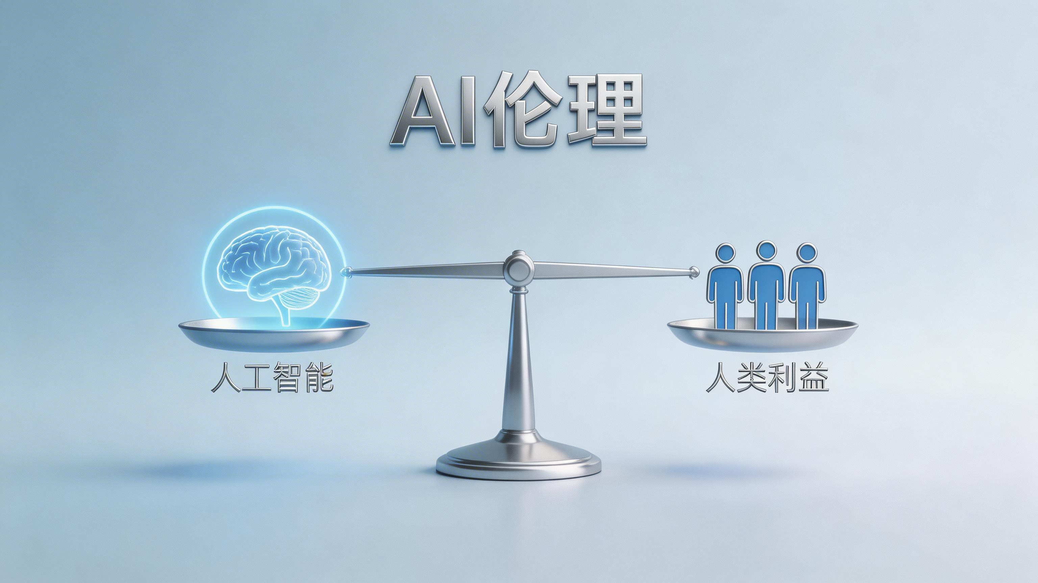
人工智能伦理与社会责任：引言
• 双刃剑效应：效率提升与伦理风险
• 治理逻辑：从工具合规转向社会正义
• 核心议题：偏见、隐私、透明与责任
• 紧迫需求：在创新与风险中寻求平衡
核心愿景：构建负责任、以人为本的智能社会
Notes:
各位同学，大家好，欢迎来到本期课程。我是林教授。在今天这个人工智能深度融入生活的时代，我们不仅要关注技术的突破，更要深入探讨一个决定未来走向的话题——人工智能的伦理与社会责任。 正如屏幕上所显示的，AI技术是一把典型的双刃剑。它在显著提升社会运行效率的同时，也埋下了伦理风险的种子。我们的治理逻辑必须发生转变：不能仅仅满足于工具层面的‘合规’，更要站在社会正义的高度去审视技术的应用。本课程我们将重点剖析算法偏见、数据隐私以及系统的透明度与责任归属。 请大家观察这张配图，它象征着科技与人文的交织。我们讨论伦理，本质上是在为冰冷的算法注入人类文明的温度。 这是我们本课程的核心愿景：我们要共同构建一个负责任、以人为本的智能社会。科技应当是向上向善的，而不应成为伤害弱势群体或侵犯个体权利的武器。 接下来的学习中，我会带领大家通过案例分析和模拟实验室，一步步揭开算法背后的伦理迷雾。现在，让我们正式开启这趟思辨之旅。

Slide 2
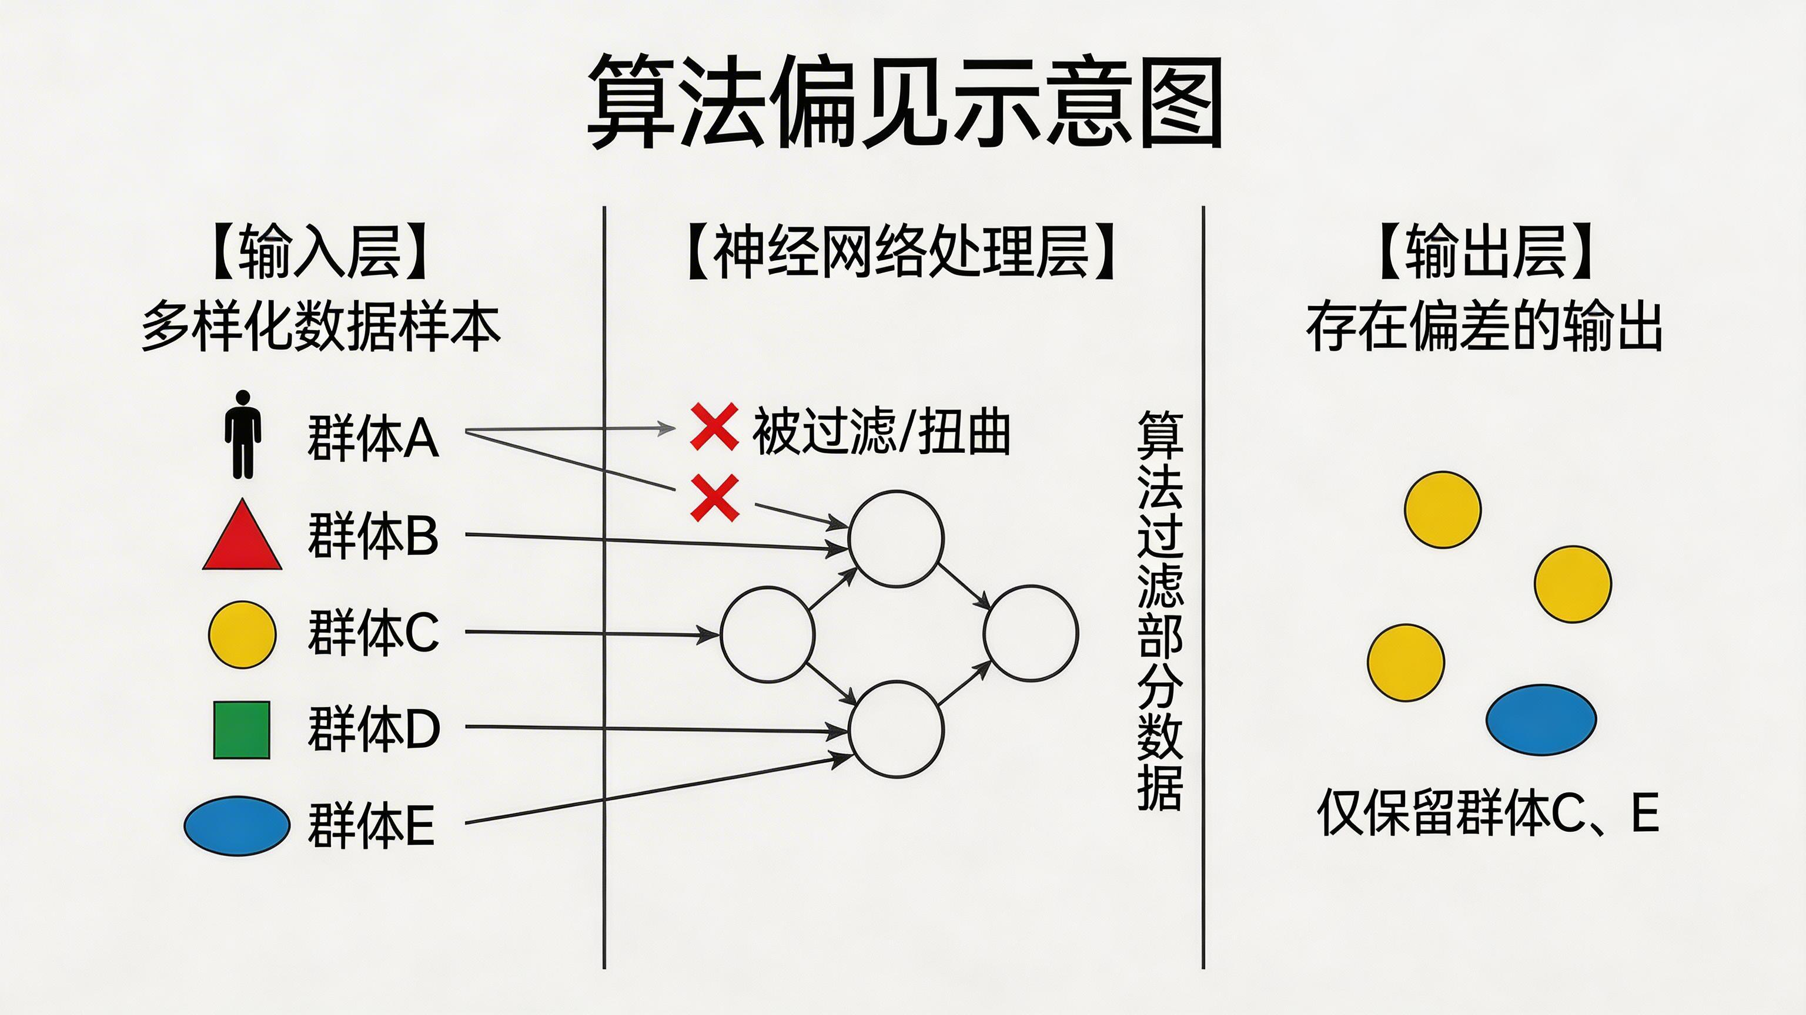
算法偏见：当AI学会了“歧视”
• 算法偏见定义
系统性错误导致算法对特定群体产生歧视性结果。
• 偏见根源
源于历史数据中的社会偏见及特征选择的误导。
• 典型偏见案例对比
应用领域 | 偏见表现及社会影响
人才招聘 | 筛选模型可能固化历史上的性别或种族职业偏好。
信贷审核 | 基于邮政编码等替代变量，对特定社区实施信贷歧视。
面部识别 | 因训练样本失衡，导致对有色人种的识别错误率升高。
缓解策略：引入多样化训练集、使用公平性技术审计工具、提升算法决策透明度
Notes:
承接刚才提到的伦理迷雾，我们现在进入核心议题：算法偏见。大家可能认为机器是客观的，但正如标题所言，当AI从不完美的数据中学习时，它也会学会“歧视”。 所谓的算法偏见，并非指机器具有主观恶意，而是系统性错误导致它对特定群体产生了歧视性结果。这种偏见的根源往往深植于历史数据中。如果过去数十年的社会数据本身就存在性别或种族偏好，AI在学习过程中就会将其视为“规律”并放大。 让我们看这组典型的案例对比。在招聘算法中，如果历史上的成功者多为男性，模型可能会自动给女性简历降权；在信贷审核中，某些地区的居民可能因为邮编代表的社会阶层而被拒绝贷款。这些并非假设，而是已经发生的真实挑战。 这种不公不仅影响个人命运，更会固化社会结构。这就要求我们必须采取行动。 要缓解这一问题，我们不仅需要引入更多样化的训练集，还要使用公平性审计工具对算法进行“体检”，并提升决策的透明度。技术不应成为加剧社会不公的推手。

Slide 3
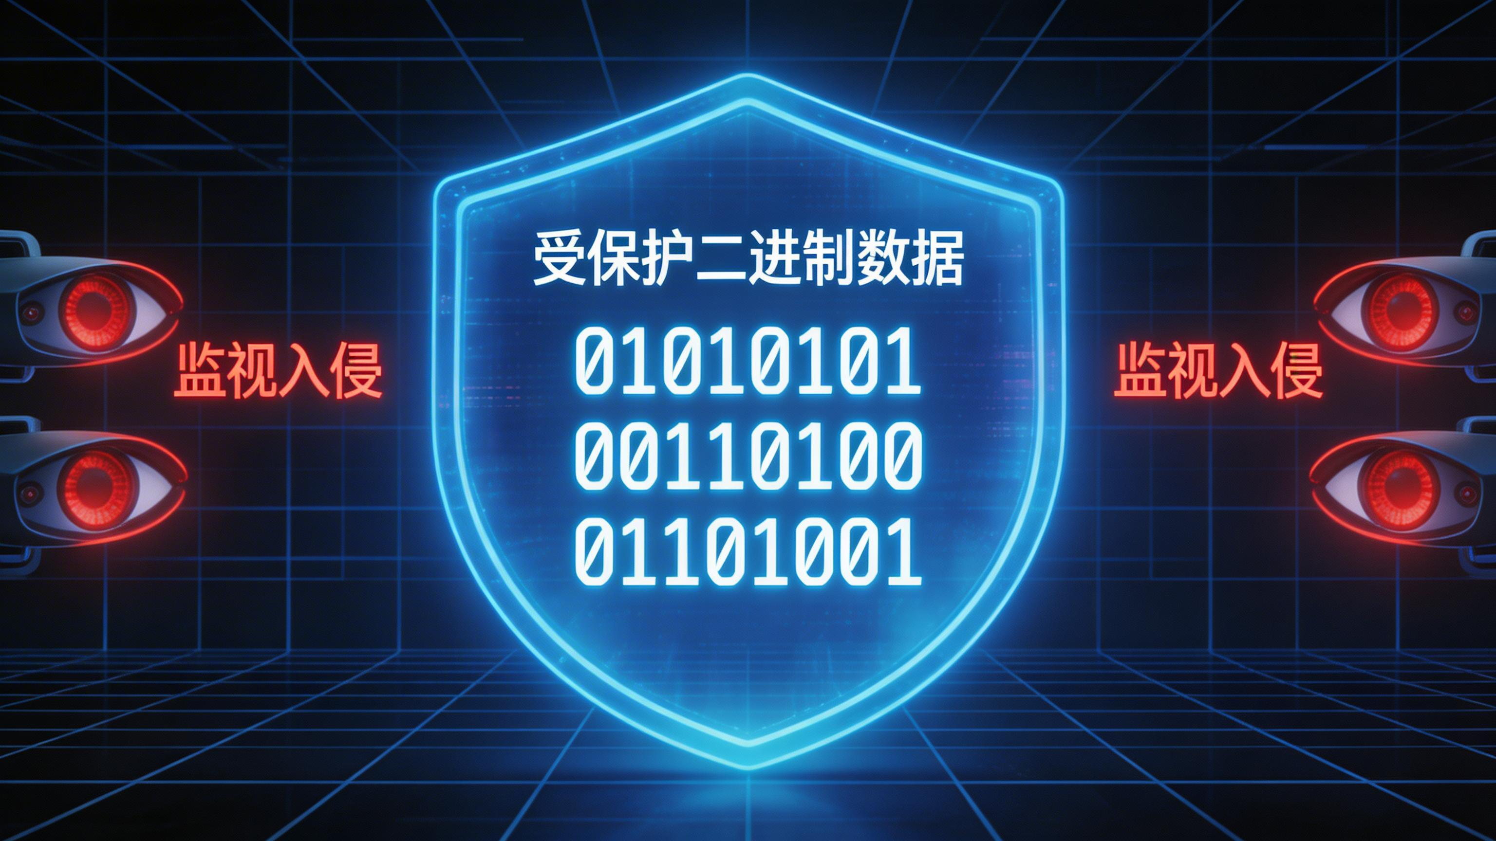
数据隐私与监控的边界
数据采集：大规模采集与隐私冲突
安全博弈：面部识别与行为监控
法律框架：PIPL 与 GDPR 伦理原则
技术防御：联邦学习与差分隐私
核心议题：如何在技术效能与个人权利保护之间寻找动态平衡点？
Notes:
刚才我们通过实验和检测探讨了算法偏见的问题。而支撑算法运行的底层基石——数据，正引发着另一场深刻的伦理讨论。现在，让我们进入第五章：数据隐私与监控的边界。 人工智能的发展离不开对海量数据的“渴望”。正如屏幕上列出的第一个关键点，大规模的数据采集往往与个人隐私保护产生直接冲突。这种对数据的采集是否应当有上限？ 在公共安全领域，面部识别和行为监控技术虽然提高了治理效率，但也带来了关于“全天候监视”和个人自由博弈的深度担忧。我们需要在法律框架内寻找答案，比如国内的《个人信息保护法》（PIPL）以及欧盟的 GDPR，它们都确立了处理数据必须遵循的伦理准则。 除了法律手段，技术防御也至关重要。目前学术界积极推进的联邦学习和差分隐私，正是试图在保护隐私的前提下实现数据的价值交换。大家可以结合这张图思考一下，技术本身是否能成为解决隐私问题的钥匙？ 最后，我们面临一个核心议题：如何在技术效能与个人权利保护之间寻找那个动态的平衡点？关于面部识别在生活中的广泛应用，我想听听大家的看法。

Slide 4
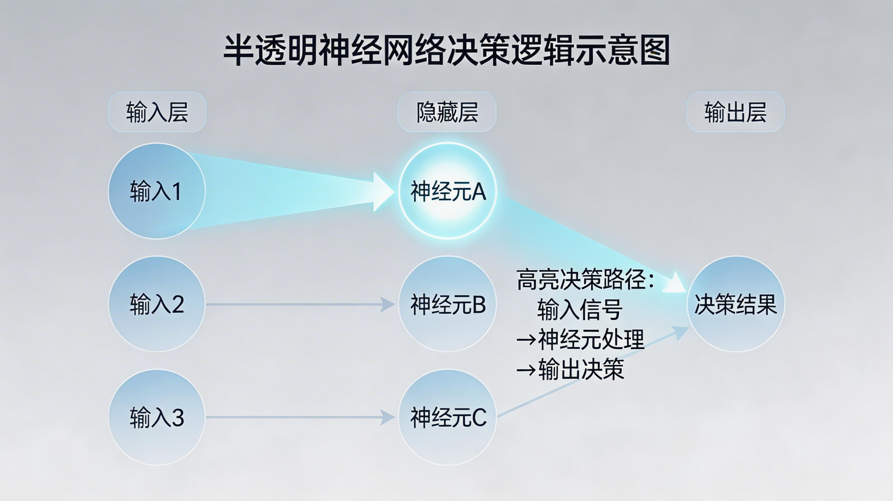
黑盒困境：算法透明度与可解释性
“黑盒”的本质
深度学习模型的非线性与高维度复杂性
XAI 的伦理必要性
医疗、司法决策中的透明度与用户知情权
图：神经网络决策路径的透明化示意
实现路径
从可解释架构设计到事后解释技术
Notes:
刚才我们讨论了个人隐私与公共监控的博弈，现在让我们更进一步。即便数据的使用是合法的，当决策是由不可见的算法做出时，我们依然面临着另一个严峻的挑战——也就是本节课要探讨的“黑盒困境”。 所谓的“黑盒”，本质上源于深度学习模型极高的非线性与高维度复杂性。正如这里提到的，当一个模型拥有数以亿计的参数时，即使是开发者，也往往难以准确追踪某一个具体预测背后的完整逻辑。这种不透明性正是伦理风险的温床。 请看这张示意图，它展示了神经网络在处理决策路径时的复杂交织。为了打破这种不可见性，科学家们提出了可解释人工智能（XAI）的概念，试图将这些乱麻般的逻辑变得可观测、可理解。 这种透明度并非仅仅是技术追求，更是伦理上的必要性。在医疗诊断和司法判决中，如果AI给出了一个结论，却说不出依据，我们如何敢托付生命或自由？同时，这也涉及用户的知情权。例如，当银行系统拒绝了你的贷款申请时，它有义务告知你原因，而不是仅仅抛出一个冰冷的拒绝结果。 目前我们的实现路径分为两条：一是设计天然具有可解释性的模型架构，虽然这可能会牺牲一定的预测精度；二是采用事后解释技术，在复杂模型生成结果后再通过辅助工具去反向拆解。如何在这两者间取舍，是每一个AI从业者必须思考的问题。

Slide 5

责任归属：当AI犯错时谁该负责？
• 极端情况下的决策算法
• 多元责任归属链条
• AI法律人格地位探讨
• 强制保险与伦理制度
自动驾驶算法的决策路径演变
核心追问：技术越权还是法律滞后？
Notes:
既然我们刚刚讨论了算法的透明度与可解释性，那么一个随之而来的尖锐问题就是：当这些“黑盒”在现实中，比如在自动驾驶或辅助医疗中犯错并造成损害时，这笔账该算在谁头上？这就是我们要讨论的第八章：责任归属。 为了让大家有更直观的感受，我们先来看一段视频，观察一下自动驾驶算法在面临极端路况时，其决策路径是如何演变的。请大家注意视频中算法对风险权重的动态分配。 看完视频我们可以发现，当经典的“电车难题”被写进代码，责任链条会变得异常复杂。是从算法底层写下逻辑的开发者，还是喂给模型偏见数据的数据供应商，或者是关键时刻未能干预的使用者？甚至有人提议，是否该赋予AI某种“法律人格”，通过强制保险和伦理制度来化解风险。 这里最核心的追问在于：这种模糊地带到底是技术本身“越权”了，还是我们现有的法律框架相对于技术进步已经出现了严重的滞后？这个问题不仅关乎法理，更关乎我们对AI治理的底层逻辑。

Slide 6
AI与就业：技术性失业还是角色重塑？
各行业受AI影响比例预测
劳动力市场变迁
• 自动化冲击：重复性与认知劳动替代
新岗位崛起
• AI训练师、伦理审核员、人机协作专家
社会应对：从技能驱动转向创造力驱动的终身教育模式
Notes:
当我们理清了责任归属的法律框架，必然会触及一个更具现实冲击力的话题：如果AI不仅会犯错，还会“替代”人类的岗位，社会将面临怎样的重构？这就是我们今天要深入探讨的——AI与就业的博弈。 劳动力市场的变迁正呈现出双重趋势。一方面，重复性劳动乃至部分认知类劳动正面临自动化冲击；但另一方面，AI训练师、伦理审核员等新岗位的崛起，预示着人机协作将成为未来的主流模式。 请大家关注这组预测数据。制造业受到的影响比例最高，达到45%，而创意产业的影响仅为10%。这说明AI虽然在逻辑和规则处理上极具优势，但在感性与创造力领域，人类依然拥有不可替代的护城河。 应对这种变迁的关键，在于社会治理的转型。我们需要从传统的技能驱动教育，转向以创造力为核心的终身教育模式。与其担心技术性失业，不如思考如何通过持续学习来完成角色的重塑。

Slide 7
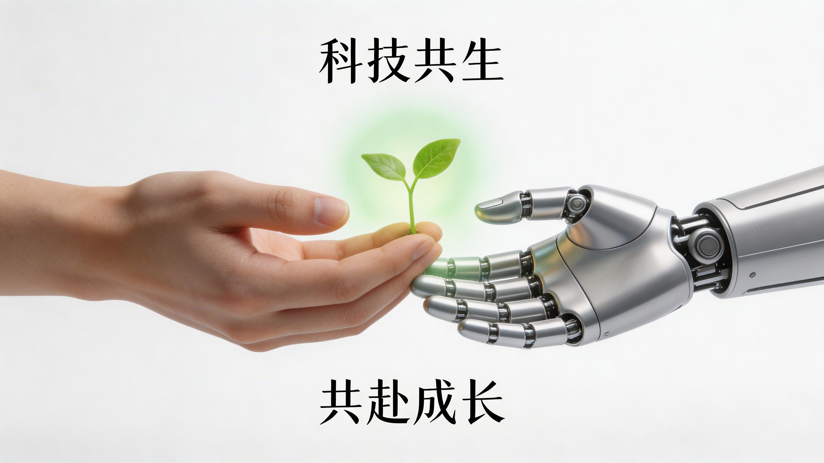
总结：迈向善治的AI未来
● 伦理导向：创新护栏而非发展阻碍
● 多元治理：政企学研与公众协同参与
● 核心宗旨：增强人类能力，捍卫人的尊严
课后思考：
在你未来的专业领域中，AI技术应用可能引发哪种具体的伦理困境？
Notes:
经过刚才紧张的实战演练，我们关于‘人工智能伦理与社会责任’的课程也接近了尾声。让我们回到这堂课的初衷，共同展望一个迈向善治的AI未来。 请大家记住这三点核心结论：首先，伦理导向不是创新的阻碍，正如我们在第二页讨论算法偏见时提到的，伦理更像是‘创新的护栏’，它让我们在技术发展的快车道上不至于偏离方向。其次，治理需要政、企、学、研以及公众的协同参与，缺一不可。 而最关键的一点，正如我们在第九页探讨AI与就业关系时所强调的，AI技术的终极宗旨必须是增强人类的能力，捍卫人类的尊严，而非削弱人的价值。我们不仅要追求智能，更要守护人文关怀。 在离开教室前，我想留给大家一个课后思考题。在你们未来的专业领域中，无论是法律、医疗、艺术还是工程，AI的应用可能会引发哪种具体的伦理困境？你会如何去应对它？ 希望通过这节课，大家能不仅成为技术的掌握者，更能成为科技向善的捍卫者。今天的课就到这里，谢谢大家！下面我想听听思睿对这个思考题的初步想法。

